Slide 1


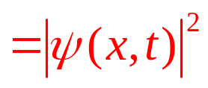
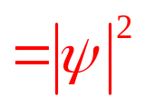

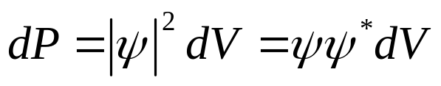
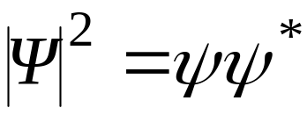
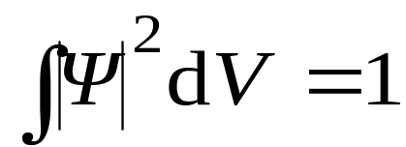
一、波函数
描述粒子运动状态或描述物质波的数学表达式称之为波函数。
二、 波函数的概率解释
在空间某处发现粒子的概率与该处德布罗意波的强度成正比 .
在某一时刻，在空间某处发现粒子的概率正比于该时、该处波函数模的平方。
一般粒子：
在 空间内发现粒子的概率：
概率密度 表示在某处单位体积内发现粒子的概率.
某一时刻在整个空间内发现粒子的概率为:
归一化条件

Slide 2
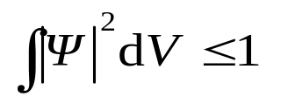


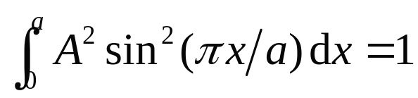
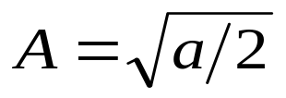
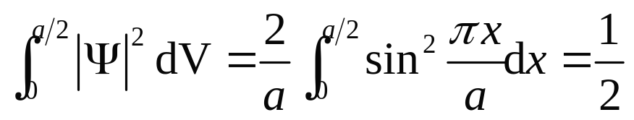
波函数的标准化条件
1）波函数具有有限性
有限空间内：
2）波函数是连续的
3）波函数是单值的
例：作一维运动的粒子被束缚在 的范围内。已知其波函数为
试求：（1）常数A；
（2）粒子在0到a/2区域出现的概率；
解:（1）由归一化条件得:
在0<x<a/2区域内，粒子出现的概率为：

Slide 3
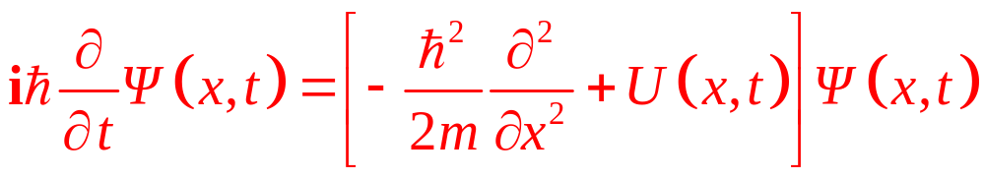
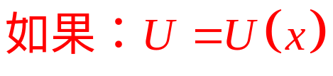
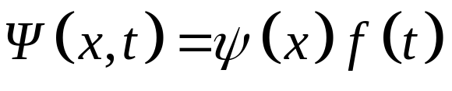
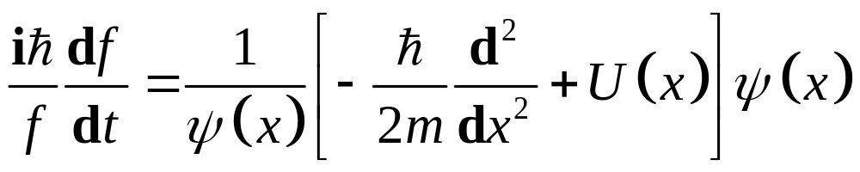

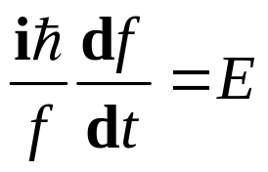
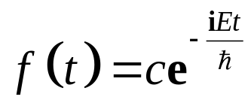
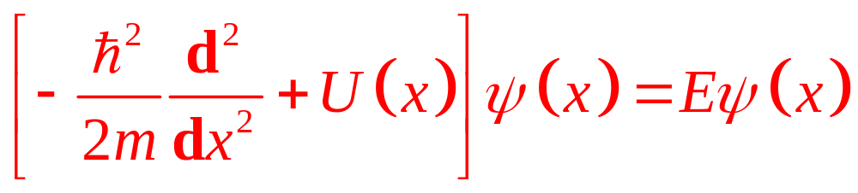
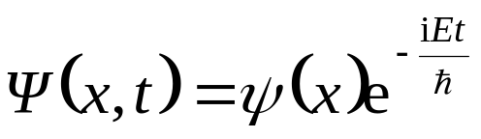

三、薛定谔方程的一般形式
分离变量后可得
（E为一个确定的能量值）
一维定态薛定谔方程
称为一维定态波函数
称为一维定态波函数

Slide 4
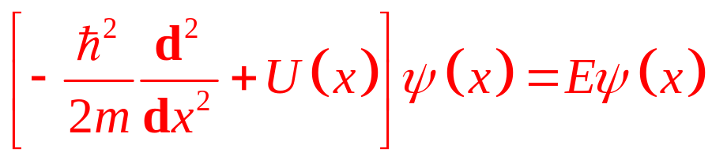
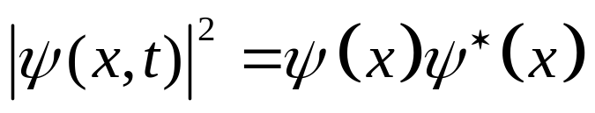
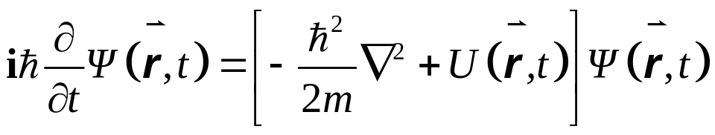
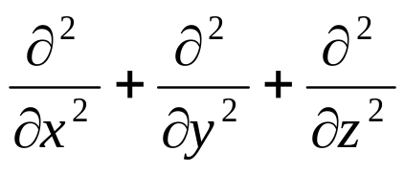

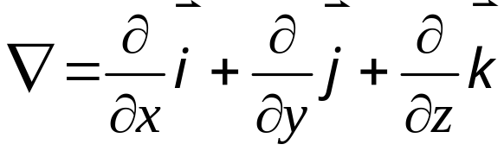
一维定态薛定谔方程：
结论：若势场与时间无关，则粒子具有确定的能量.
定态：能量不随时间变化的状态。
概率密度：
结论：定态粒子在空间的概率分布不随时间改变。
势场中的三维薛定谔方程：
称为拉普拉斯算符
称为梯度算符

Slide 5
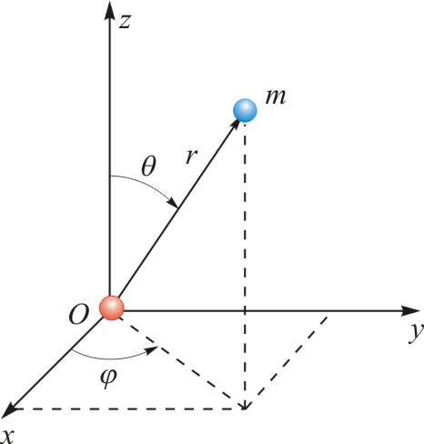
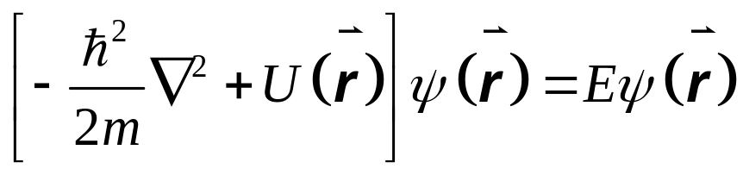
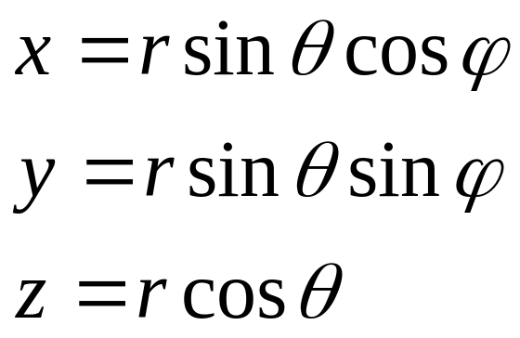
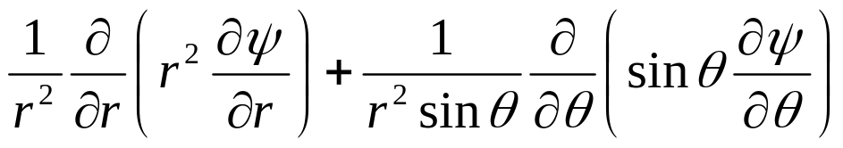
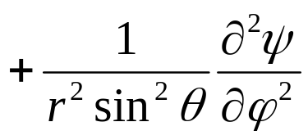
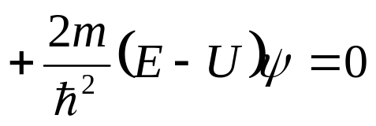

Slide 6


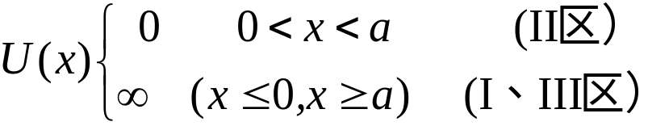







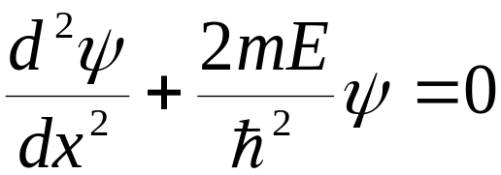
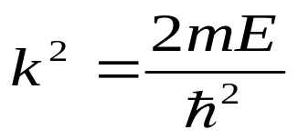
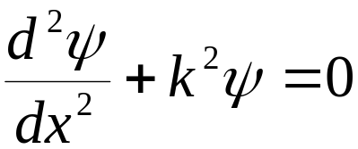
四、 一维无限深势阱中的粒子
设粒子的质量为m,其势能函数为:
是固体物理金属中自由电子的简化模型

Slide 7
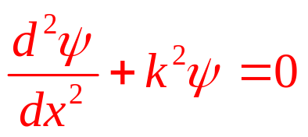
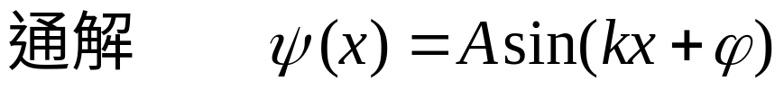





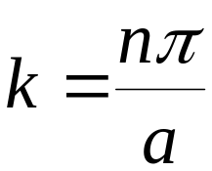
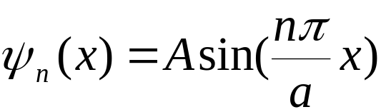

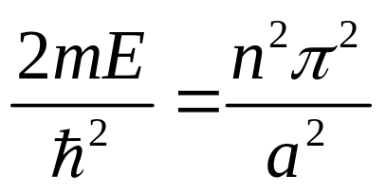
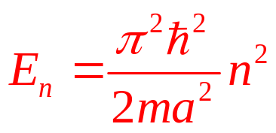


Slide 8


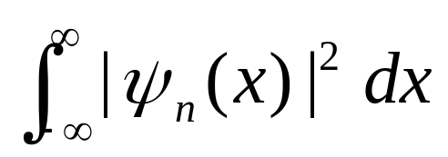
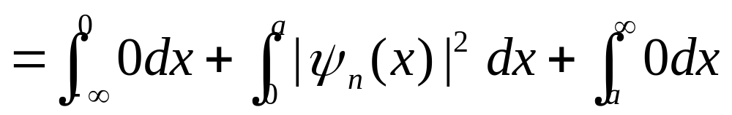
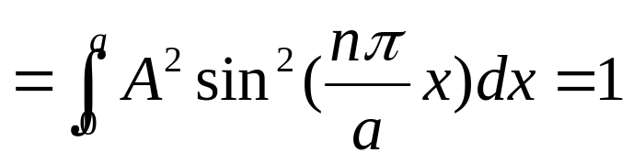
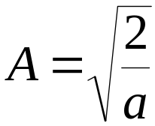



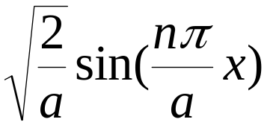

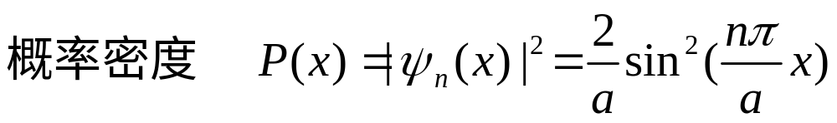

Slide 9
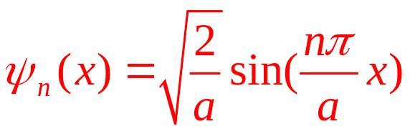
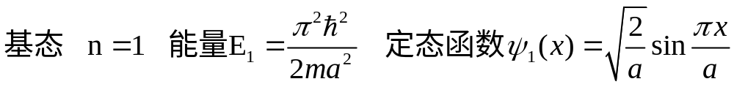
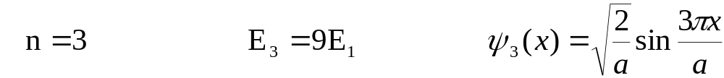

Slide 10
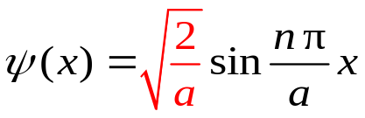
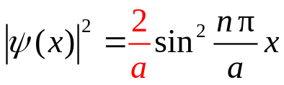

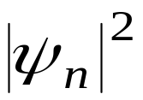












当量子数n很大时， 量子概率分布就接近经典分布

Slide 11








Slide 12







例：试求在一维无限深势阱中n=1粒子概率密度的最大值的位置。
解：一维无限深势阱中n=1粒子的概率密度为
因为粒子在阱内，则
由此解得最大值得位置为

Slide 13



氢原子的量子力学处理

Slide 14







用分离变量法,令
解此方程组可得波函数

Slide 15






电子的几个波函数

Slide 16


基态氢原子电子云

Slide 17










氢原子的量子力学结论:
1）能量是量子化的
主量子数
与玻尔理论结论相同。
2)电子“轨道”角动量是量子化的
角量子数或副量子数
3)角动量的空间取向是量子化的
磁量子数
对于一定的角量子数 可以取 个值。

Slide 18




















角动量L在Z轴上的投影L_{Z}也只有
Z
Z
0
0
每个角动量与Z轴的夹角
角动量的空间取向
是量子化的

Slide 19





例 假设氢原子处于l =3状态，求轨道角动量L及其与z轴方向的夹角θ和投影值L_{z}。
解：

Slide 20




电子的自旋
银原子束经过非均匀磁场后分裂成两束，在照相底片上留下两条感光条纹。
1927年费浦斯和泰勒实验:
基态的氢原子（l = 0）
氢原子束分裂为两束
斯特恩—盖拉赫实验
猜测：
（1）电子有除了 轨道磁矩之外的一种未知磁矩。
（2）该磁矩在外磁场方向只有两种取向。

Slide 21














1925年，乌伦贝克和哥德斯密特提出电子自旋假设：电子除了具有轨道角动量外还具有内禀角动量。这是由于电子绕自身轴旋转所引起的，故称为自旋角动量，简称自旋。
自旋量子数：s
电子自旋角动量：
自旋角动量在外磁场方的分量：
自旋磁量子数

Slide 22
电子的运动状态由4个量子数决定
四个量子数：
⑴ 主量子数 n（n = 1，2，3，…）用于确定原子中电子能量的主要部分；
⑵ 轨道量子数 （l ，l = 0，1，2， …，n-1），用于确定电子的轨道角动量；
⑶ 磁量子数 m_{l} ， （m_{l} = 0，±1，±2 ，…，±l ），用于确定轨道角动量的空间取向。
⑷ 自旋量子数 m_{s} ， （m_{s} = ±1/2），用于确定自旋角动量的空间取向。

Slide 23

原子的壳层结构模型：
1916年柯塞耳
主壳层
具有相同主量子数n的电子构成一个壳层
n | 1 | 2 | 3 | 4 | 5 | 6 | 7
 | K | L | M | N | O | P | Q
次壳层
l | 0 | 1 | 2 | 3 | 4 | 5 | 6
 | s | p | d | f | g | h | i
（1）泡利不相容原理：
在一个原子中不可能有两个或两个以上的
电子处于相同的状态，即不可能具有相同
的四个量子数。

Slide 24





给定的主量子数（主壳层）n ：
轨道量子数 l 取值：0，1，2，…，n-1，共 n个 ；
磁量子数 m_{l} 取值：0，±1,±2 ,…,±l , 共 2l + 1个；
自旋量子数 m_{s} 取值：1/2，-1/2，共2个。
最多容纳电子数：
m_{l} = 0
m_{s} = 1/2 ，- 1/2
n = 1
l = 0
K壳层——s次壳层： 两个电子
n = 2，l = 0
m_{l} = 0
m_{s} = 1/2 ，- 1/2
l = 1
m_{l} = -1，0，1
，m_{s} = 1/2 ，- 1/2
L（n＝2）壳层共有八个电子。

Slide 25
原子壳层和次壳层上最多可能容纳的电子数
 | 0 | 1 | 2 | 3 | 4 | 5 | 6 | Z_{n}
 | s | p | d | f | g | h | i
1, K | 2 | ─ | ─ | ─ | ─ | ─ | ─ | 2
2, L | 2 | 6 | ─ | ─ | ─ | ─ | ─ | 8
3, M | 2 | 6 | 10 | ─ | ─ | ─ | ─ | 18
4, N | 2 | 6 | 10 | 14 | ─ | ─ | ─ | 32
5, O | 2 | 6 | 10 | 14 | 18 | ─ | ─ | 50
6, P | 2 | 6 | 10 | 14 | 18 | 22 | ─ | 72
7, Q | 2 | 6 | 10 | 14 | 18 | 22 | 26 | 98
l
n

Slide 26



（2）能量最小原理：在原子处于正常状态下，每个电子趋于占据最低的能级。
能级：
主量子数n越大，能级越高。
当n一定时，轨道量子数l 越大，能级越高。
能级判断法则：
值较大者相应的能级较高。
例：4s态
3d态
结论：电子首先占据 4s 态，再占据 3d 态。

